Slide 1


HÅLLBAR HÄLSA
Hållbar hälsa – olika aspekter
Hur kan vi påverka vår hälsa
Digitalt stöd i vården
Frågor eller tankar sedan sist?
Notes:
Instruktion till cirkelledaren:
Inled med att välkomna deltagarna till dagens studiecirkelträff om hållbar hälsa.
Berätta att syfte med dagens studiecirkel bland annat är att lära oss mer om olika sorters hälsa, hur vi kan påverka vår egen hälsa och vilka digitala stöd som finns för att underlätta för oss.
Gå igenom upplägget för dagen (exempelvis start- och sluttid samt säg ungefär när en fikapaus är planerad).
Ge en översikt över hur träffen kommer att gå till (t.ex. att ni kommer att diskutera olika frågor, titta på filmmaterial, göra övningar).
Informera deltagarna om att de även kommer att få en länk till presentationen skickad till sig efter träffen, så att deltagarna kan ta del av materialet i lugn och ro i efterhand.
Uppmuntra gruppen att delta i samtalen. Påminn om att man inte behöver vara expert på ämnet – alla perspektiv är värdefulla och tillsammans skapar vi en givande diskussion. Allas bidrag är välkomna!
Om detta inte är första träffen: Fråga om det är något från föregående studiecirkelträff som deltagarna funderat över, vill följa upp, eller som behöver redas ut innan dagens ämne tar vid. Försök i så fall gemensamt svara eller reflektera kring det som eventuellt kommit upp.

Slide 2


De globala målen
Notes:
Instruktion till cirkelledaren:
Vid behov (t.ex. om det var ett tag sedan sist gruppen hade cirkelträff om hållbarhet):
1. Påminn gruppen kort om Agenda 2030 och de globala målen. Du kan utgå från talpunkterna nedanför.
Talpunkter:
Hållbara Seniorer är ett studiecirkelmaterial som utgår från Agenda 2030 och de globala målen.
De globala målen utgör världens länders gemensamma plan för hur vi tillsammans skapar en bättre och mer hållbar värld för alla.
Här är en bild som ger en översikt över alla 17 mål. Flera av målen diskuteras genom studiecirkelmaterialet.
Idag kommer vi diskutera mål 3: God hälsa och välbefinnande.
Bild: Globalamalen.se

Slide 3


Mål 3: God hälsa och välbefinnande
Handlar om att säkerställa hälsosamma liv och främja välbefinnande för alla i alla åldrar.
Mer om mål 3
Notes:
Instruktion till cirkelledaren:
Läs texten på powerpoint-bilden högt.
Läs detta som tillägg: För att må bra behöver människor pengar, natur och andra människor att leva tillsammans med. Detta gäller människor i alla åldrar
Valbart: Om gruppen vill veta mer om mål 3 i de globala målen, Agenda 2030, klicka på länken "Mer om mål 3"
Valbart: Ta stöd av en eller flera samtalsfrågor här nedanför eller kom på egna.
Förslag samtalsfrågor:
Vad vet vi i gruppen om hållbar hälsa?
Vad är vi i gruppen intresserade av att veta mer om kring hållbar hälsa?

Slide 4

Notes:
Instruktion till cirkelledaren:
Berätta för gruppen att ni ska titta på en informationsfilm om hållbar hälsa.
I filmen får vi träffa Marie-Louise Söderberg, sakkunnig inom ensamhetsfrågor på SPF Seniorerna.
Filmen är cirka 3,5 minuter och har undertextning som du slår på genom att trycka på ”cc” i filmens menyrad.
Efter filmen kommer vi få möjlighet att reflektera och samtala om hälsa.
Klicka på powerpoint-bilden för att spela filmen. Observera att det kan ta några sekunder innan filmen är redo att börja spela efter att du tryck på ”spela”.

Slide 5
Samtalsfrågor
Vad tycker du är utmanande med din hälsa?
Vilka delar av din hälsa skulle du vilja förbättra? Hur kan du göra det?
Notes:
Instruktion till cirkelledaren:
Samtala utifrån filmen med Marie-Louise Söderberg. Ta stöd av samtalsfrågorna nedanför eller kom på egna.
Är ni fler än 6 personer i gruppen kan du dela in deltagarna i mindre grupper, till exempel i mindre grupper om tre eller i par.
Låt deltagarna prata om frågorna nedan eller kom på egna.
Förslag på samtalsfrågor:
Vad tycker du är utmanande med din hälsa?
Vilka delar av din hälsa skulle du vilja förbättra? Hur kan du göra det?

Slide 6
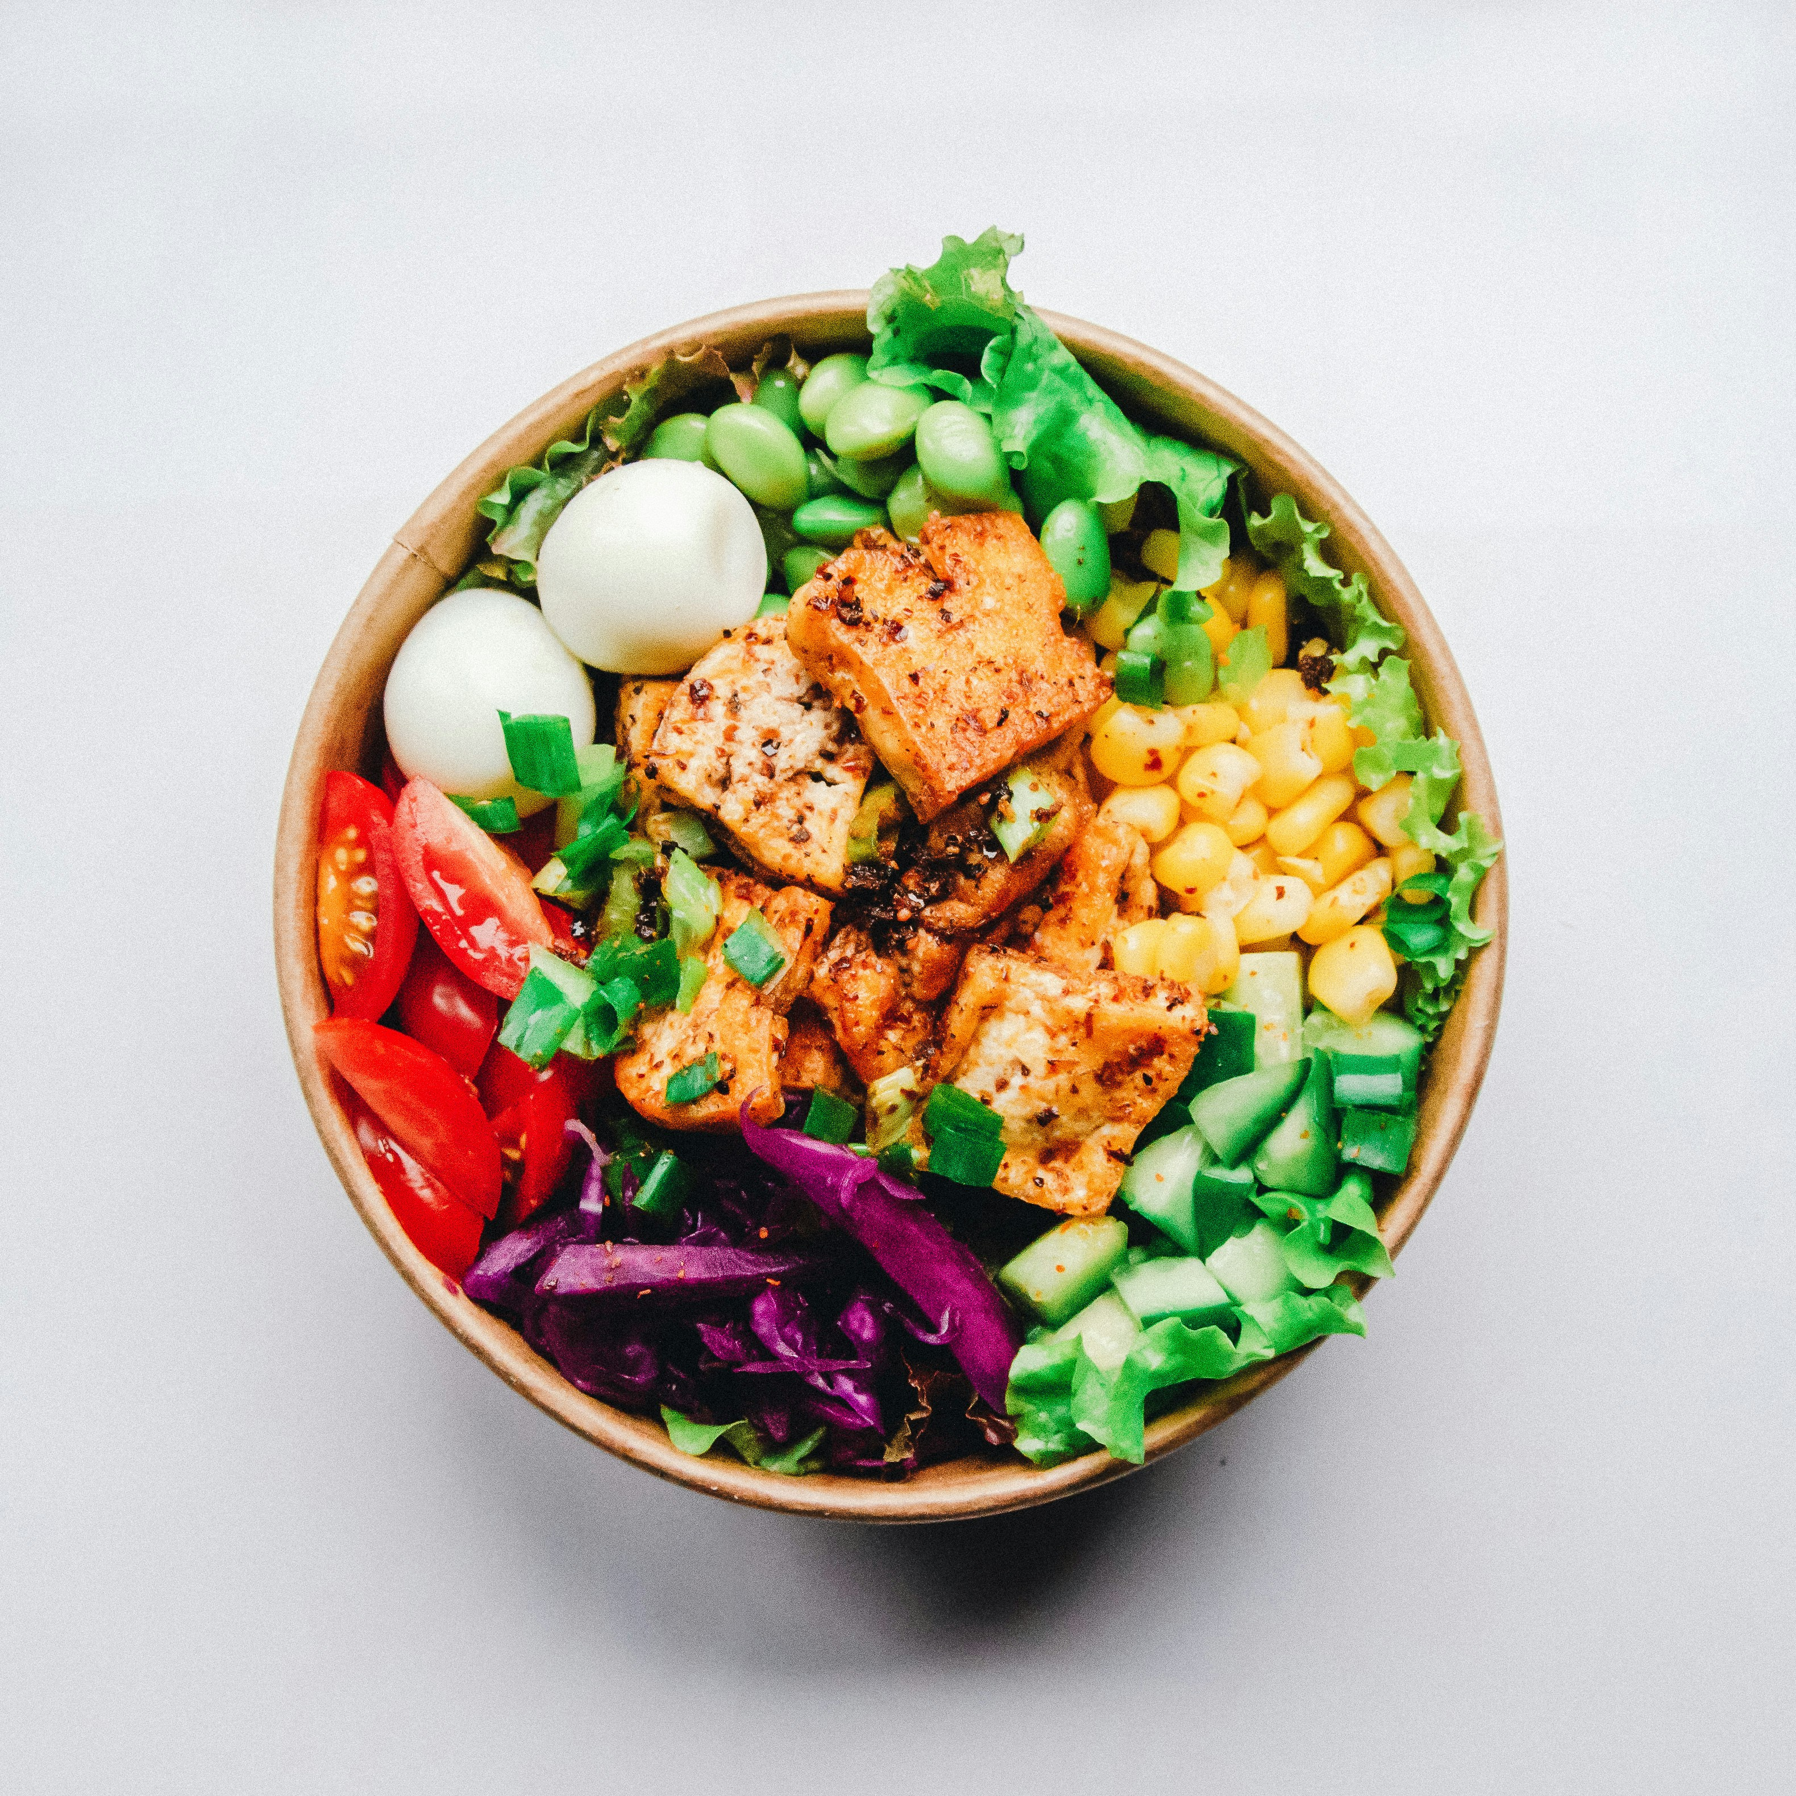
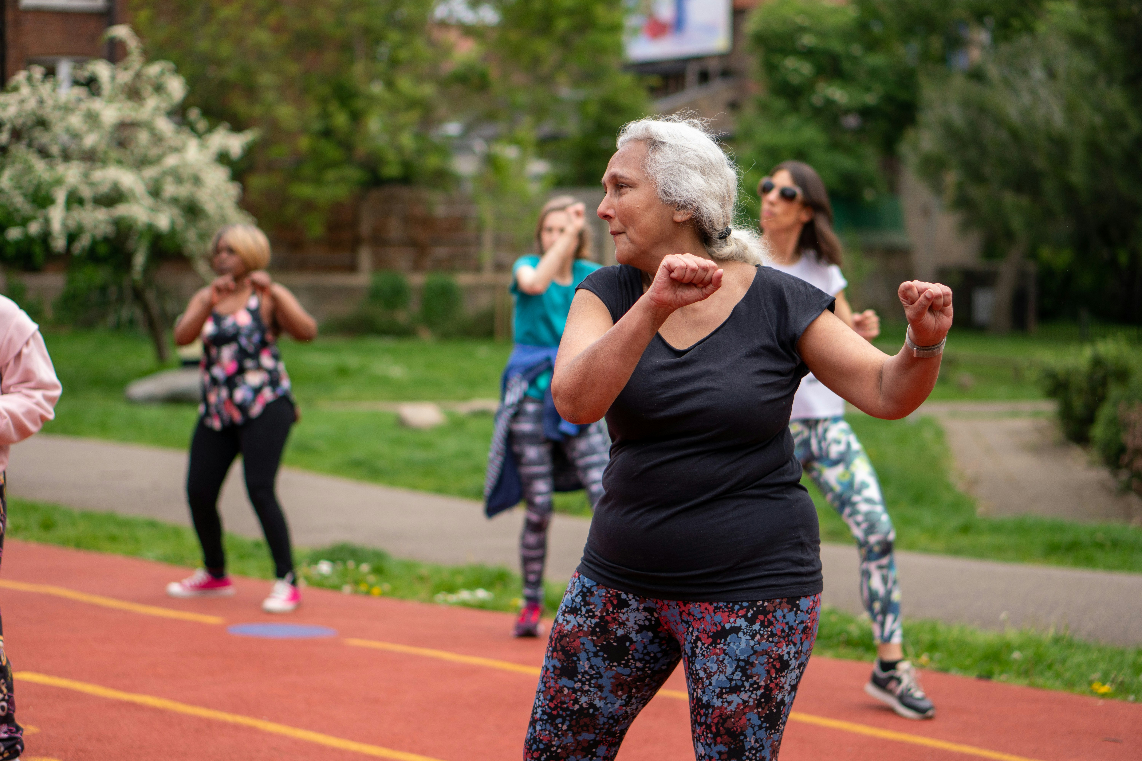


Vad påverkar vår hälsa?
Kost
Livsstil
Motion och rörelse
Aktiviteter
Relationer
Upplevelser
Annat?
Notes:
Instruktion till cirkelledaren:
Börja med att läsa upp listan.
Låt gruppen prata om vilka fler saker som de tycker påverkar deras hälsa.
Säg detta som tillägg: Några exempel på friskfaktorer som bland annat ingår i en hälsosam livsstil är:
Att känna social gemenskap/ha sociala relationer
Känna meningsfullhet
Ha en stabil ekonomi
Att fortsätta lära sig genom livet/personlig utveckling
Regelbunden fysisk aktivitet
Att träna hjärnan/hjärngympa
Ha goda matvanor
God och regelbunden sömn
Att ens psykiska hälsa är god och att du hanterar stress
Att undvika skadliga vanor (som t.ex. överdriven alkoholintag, rökning och drogmissbruk)

Slide 7

eHälsomyndigheten
Digitala lösningar för hälsa.
Rätt information ska finnas tillgänglig i varje vårdsituation, oavsett var i landet du bor.
Ger medarbetare i vården bättre förutsättningar och ökar patientsäkerheten.
Notes:
Instruktion till cirkelledaren:
Berätta kort om E-hälsomyndigheten. Utgå från talpunkterna nedanför.
Talpunkter:
E-hälsomyndigheten i Sverige erbjuder en rad digitala lösningar och tjänster för att förbättra och underlätta hälso- och sjukvården.
De arbetar också för att rätt information ska finnas tillgänglig i varje vårdsituation, vilket ökar patientsäkerheten och ger vårdpersonal bättre förutsättningar.
E-hälsomyndigheten publicerar också läkemedelsstatistik och har en nationell digital infrastruktur för både privatpersoner och professioner.
Valbart:
Om gruppen vill besöka E-hälsomyndighetens hemsida, klicka på länken i rubriken.
Läs först ingressen eller det första stycket på hemsidan för att få en övergripande förståelse för informationen på hemsidan. Fråga sedan gruppen om det är något särskilt på hemsidan som gruppen vill veta mer om, och läs i så fall det högt.
Logga från E-Hälsomyndigheten

Slide 8

E-recept
Säkert och smidigt system för att hämta ut läkemedel på apotek.
99 procent av alla recept i Sverige är idag elektroniska.
Notes:
Instruktion till cirkelledaren:
Berätta kort om E-recept. Utgå från talpunkterna nedanför.
Talpunkter:
E-recept: Ett säkert och smidigt system som gör det lättare för dig att hämta ut dina läkemedel på vilket apotek som helst.
Idag är 99 procent av alla recept i Sverige elektroniska.
Valbart:
Om gruppen vill besöka E-recepts hemsida, klicka på länken i rubriken.
Läs först ingressen eller det första stycket på hemsidan för att få en övergripande förståelse för informationen på hemsidan. Fråga sedan gruppen om det är något särskilt på hemsidan som gruppen vill veta mer om, och läs i så fall det högt.
Illustration: E-Hälsomyndigheten/Li Rosén

Slide 9
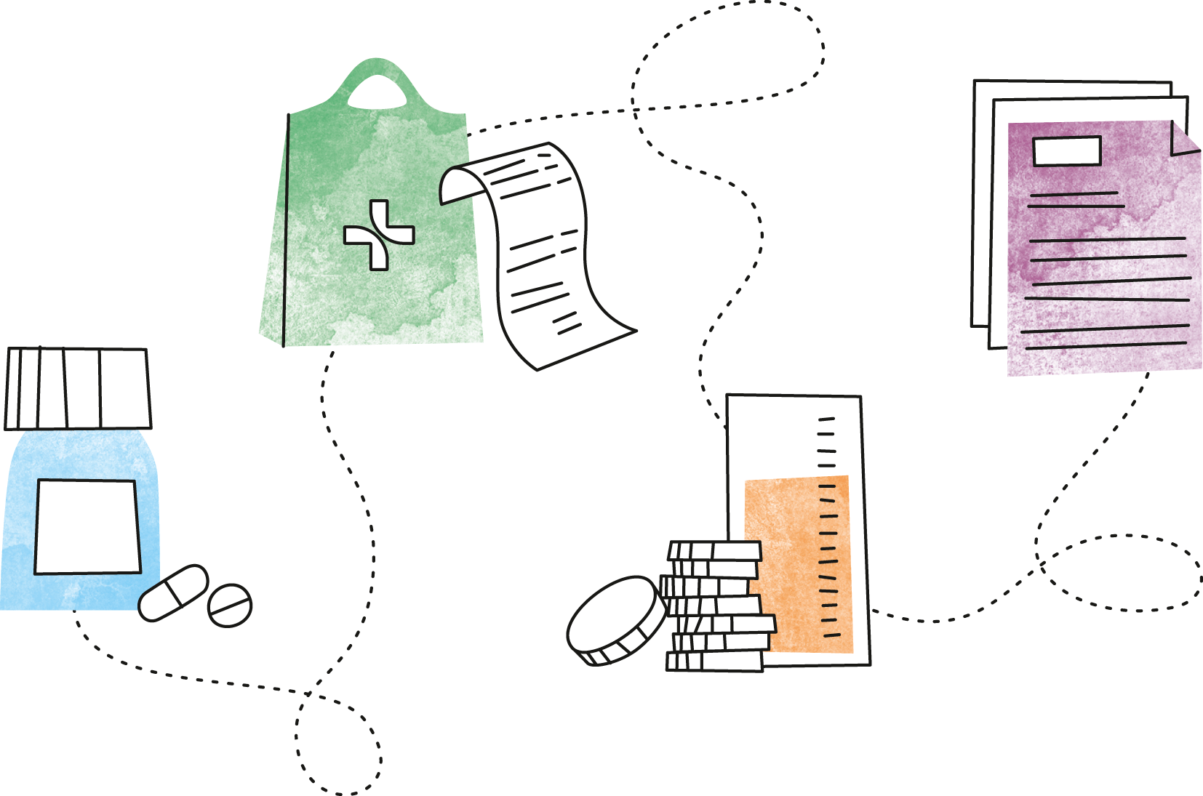
Läkemedelskollen
Ta del av information om dina recept eller ditt djurs recept.
Information om ditt högkostnadsskydd.
Hantera fullmakter för apoteksärenden.
Notes:
Instruktion till cirkelledaren:
Berätta kort om Läkemedelskollen. Utgå från talpunkterna nedanför.
Talpunkter:
Läkemedelskollen: Är en hemsida där du kan se dina egna och dina djurs recept.
Du kan också registrera fullmakter och få information om ditt högkostnadsskydd.
Du loggar in med e-legitimation/BankID
Valbart:
Om gruppen vill besöka Läkemedelkollens hemsida, klicka på länken i rubriken.
Läs först ingressen eller det första stycket på hemsidan för att få en övergripande förståelse för informationen på hemsidan. Fråga sedan gruppen om det är något särskilt på hemsidan som gruppen vill veta mer om, och läs i så fall det högt.
Illustration: E-Hälsomyndigheten/Li Rosén

Slide 10
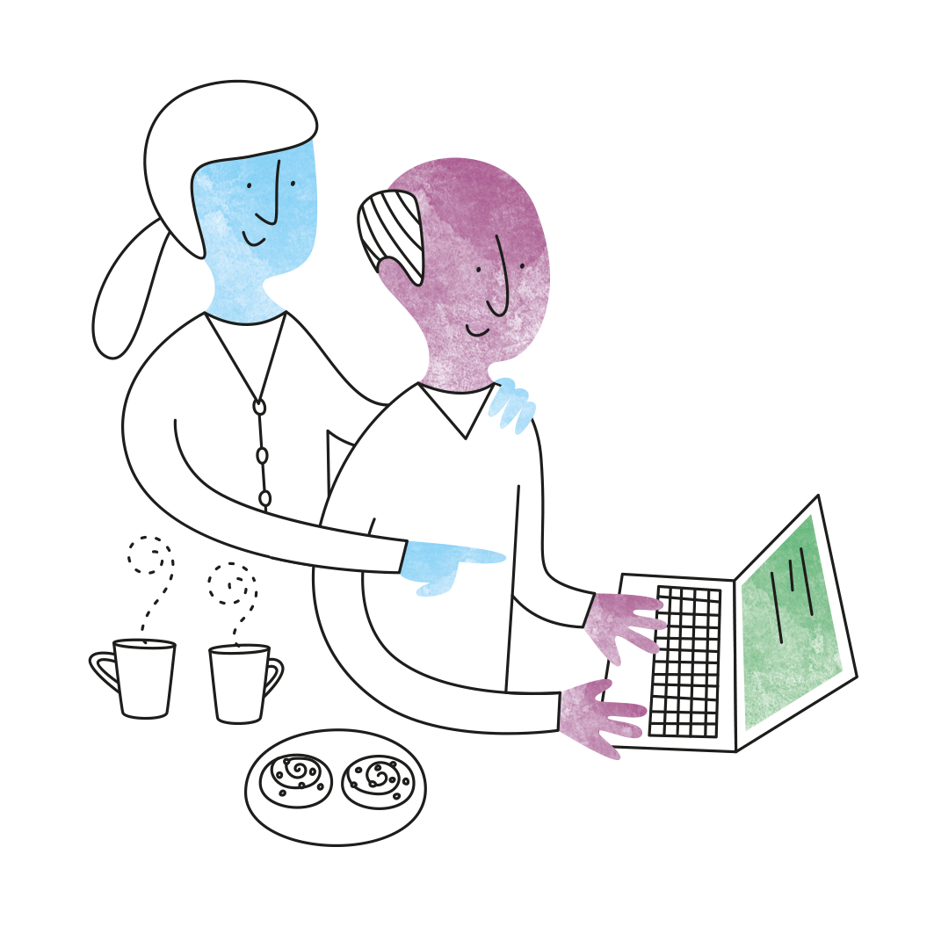
Fullmakter för apoteksärenden
Hämta ut läkemedel åt någon annan.
Om du vill att någon annan ska hämta ut läkemedel åt dig.
Notes:
Instruktion till cirkelledaren:
Berätta kort om fullmakter för apoteksärenden. Utgå från talpunkterna nedanför.
Talpunkter:
Fullmakter för apoteksärenden: Om du vill hämta ut läkemedel åt någon annan eller att någon annan ska hämta ut läkemedel åt dig, behöver du registrera en fullmakt.
Valbart:
Om gruppen vill besöka hemsidan för fullmakter, klicka på länken i rubriken.
Läs först ingressen eller det första stycket på hemsidan för att få en övergripande förståelse för informationen på hemsidan. Fråga sedan gruppen om det är något särskilt på hemsidan som gruppen vill veta mer om, och läs i så fall det högt.
Illustration: E-Hälsomyndigheten/Li Rosén

Slide 11
Samtalsfrågor
Vad gör vi som får oss att må bra?
Vad finns det för hälsoaktiviteter i vårt närområde?
Är det lättare att utöva hälsoaktiviteter tillsammans med andra?
Notes:
Instruktion till cirkelledaren:
Ta stöd av samtalsfrågorna i bild eller kom på egna.
Förslag på samtalsfrågor:
Vad gör vi som får oss att må bra?
Vad finns det för hälsoaktiviteter i vårt närområde? Till exempel promenadvägar, olika sammanhang att umgås i, rörelseaktiviteter osv.
Är det lättare att utöva hälsoaktiviteter tillsammans med andra?

Slide 12
Fler exempel på aktiviteter
Kulturpromenad och kulturvandring
Stavgång
”Mattcurling”
Boule
Bingo, frågesport och sällskapsspel
Gympa, sittgympa och vattengymnastik
Notes:
Instruktion till cirkelledaren:
Börja med att läsa upp listan.
Låt gruppen sedan prata om vilka fler aktiviteter som gruppen vill göra tillsammans.

Slide 13
Sammanfattning
Hållbar hälsa – olika aspekter
Hur kan vi påverka vår hälsa
Digitalt stöd i vården
Notes:
Instruktion till cirkelledaren:
Sammanfatta modulen tillsammans med gruppen.
Om tid finns, ställ frågan vad deltagarna tyckte var särskilt intressant.

Slide 14
Nästa gång
Tema
Frivillig förberedelse
Notes:
Instruktion till cirkelledaren:
Om du vet vilken modul ni ska göra nästa gång kan du kort berätta om det temat. Se listan nedanför.
Lista över övriga moduler:
Social hållbarhet
Hållbar städning
Hållbara textilier och konsumtion
Hållbart ätande
Hållbart vatten
Hållbart klimat
Hållbara transporter
Hållbara energi
Valbart: Säg att deltagarna inför nästa gång kan fundera på om det finns något aktuellt som gruppen kan prata om kopplat till nästa tema. Det kan till exempel vara något någon läst i tidningen, hört om på radio, diskuterat med en vän, funderat på eller upptäckt på annat sätt.

Slide 15

För dig som vill lära dig mer!
Klicka på länkarna nedanför:
Kartläggning av äldres psykiska hälsa
Inspelad föreläsning om hälsa och välbefinnande genom livet
Samlad information om svenskars psykiska mående
SPF Seniorerna - SPF Seniorernas Folkhälsovecka 2025
Notes:
Instruktion till cirkelledaren:
Informera gruppen om fördjupningen på den här sidan. Utgå från talpunkterna nedanför.
Talpunkter:
Som jag nämnde i början av träffen kommer ni att få den här presentationen skickad till er, så att ni på egen hand kan lära er mer om det ni är intresserade av kring hållbar hälsa.
Här på den sista powerpoint-bilden i presentationen hittar ni länkar till hemsidor och annat kopplat till det vi har pratat om idag.
Ni klickar på länkarna på den här powerpoint-bilden, men ni kan gärna också klicka på de länkar som finns med i de övriga powerpoint-bilderna, för att ta del av mer om ämnet.

